Slide 1
Vuorovaikutus ja yhteistyö
KTKP050
Notes:
https://jyx.jyu.fi/dspace/bitstream/handle/123456789/22821/Prologi2009_6-25_Kostiainen_Gerlander.pdf?sequence=1

Slide 2
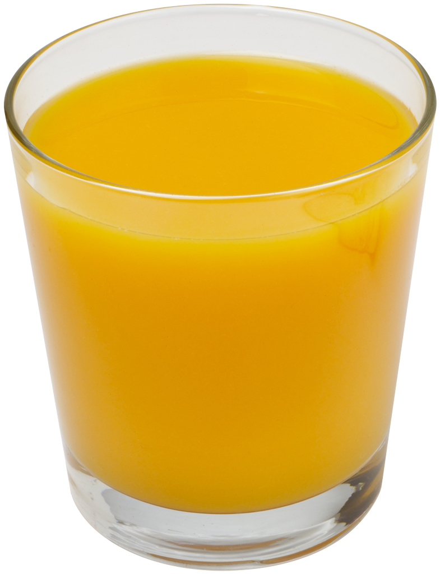
LOPETA!
https://www.youtube.com/watch?v=LJwMDK-4lrY
ADHD-liiton video
Mitä ajatuksia ja tunteita video herätti?
Mikä videolla menee pieleen?
Miten voitaisiin toimia toisin?
Minkälaista vuorovaikutusosaamista oppilailla on videolla?
Minkälaista vuorovaikutusosaamista ja asiantuntijuutta opettajalla on?

Slide 3
Vuorovaikuttajana on tunnettava omat
Tiedot
Taidot
Asenteet
Mikä on ymmärtämistä, mikä tulkintaa?

Slide 4
Vuorovaikutustaidot ilmenevät mm.
Havainnointikykynä
Kykynä kuunnella
Kykynä antaa ja vastaanottaa palautetta
Tunnetaitoina
Kykynä ilmaista itseään ja viestiä monikanavaisesti

Slide 5
Itseilmaisu
Aistihavainnot
Teot, toiminta
Ajatukset ja tulkinnat
Käsiteltävä asia
Aikeet, toiveet, tahto
Tunteet
Huom! Tulkintoja esitetään usein havaintoina tai tunteina. On tärkeää päätyä konkreettisiin tekoihin: vastuunotto.

Slide 6
Minkälaiset vuorovaikutustilanteet ovat haastavia juuri sinulle? Miksi?

Slide 7
Kotitehtävä
Pohdi viikon ajan jotain arkipäiväistä ja toistuvaa vuorovaikutustilannetta
Mitä havaintoja teet?
Oletko itse vaikuttamassa vai oletko tarkkailija?
Varaudu kertomaan havainnoistasi seuraavalla kerralla.

